Slide 1
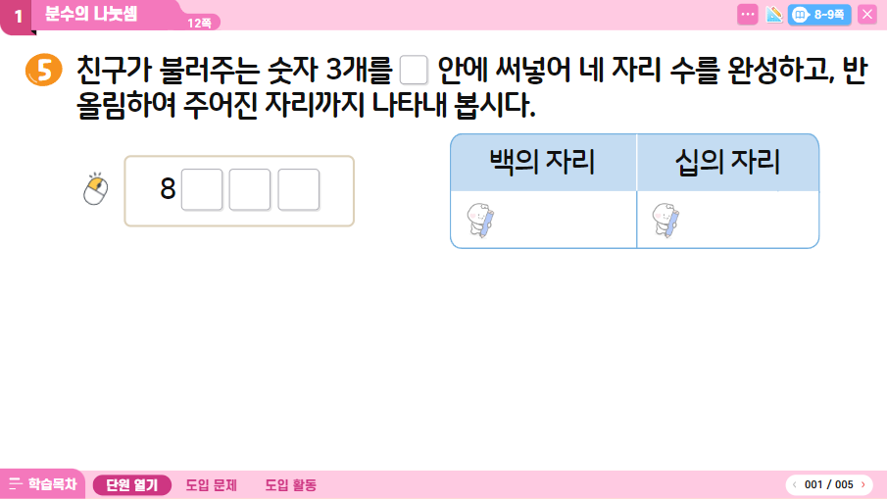
초기화면
마우스 클릭 이벤트 / 인풋박스 입력 불가

Slide 2
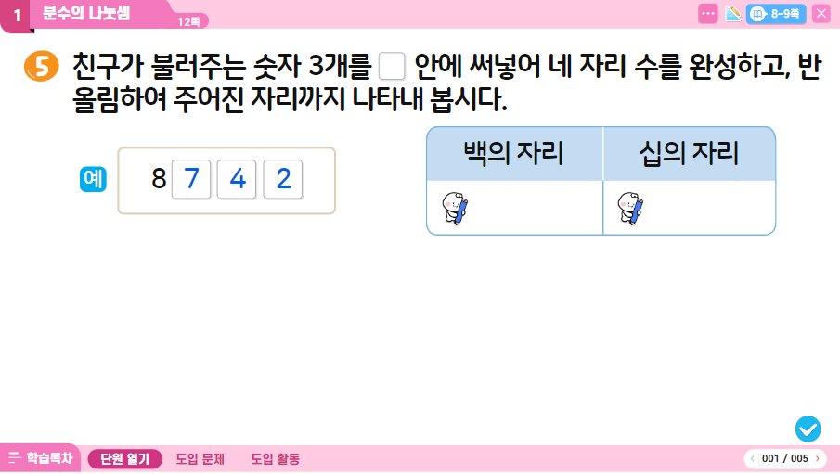
랜덤 숫자 출력 : Math.floor(Math.random() * 10)
클릭 후
랜덤으로 숫자 생성 / 인풋박스 입력가능 / 정답버튼 노출

Slide 3
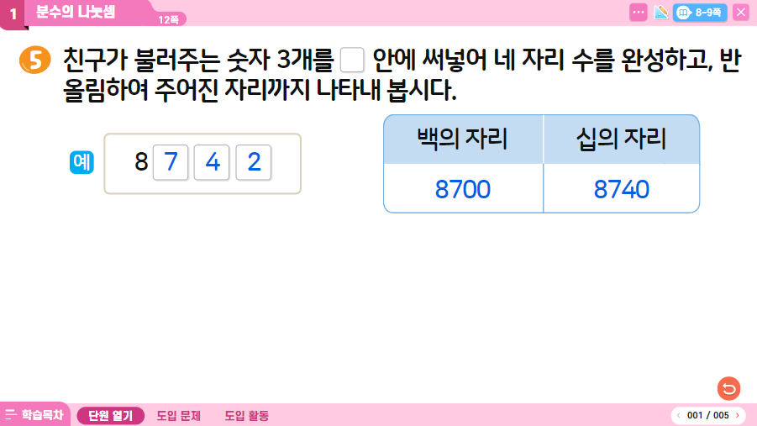
정답버튼 누를 시 화면

